Slide 1
曲阜师范大学 学分制教学管理制度
一、我校学分制改革的目标与做法
二、本科生导师的工作职责
三、本科生导师需要了解的教学管理制度要点

Slide 2
一.我校的学分制改革（目标）
理想
目标
学生自由选择所学的所有课程，当学分积累到达到某个专业的培养要求时，获得该专业的毕业资格。
——真正意义的自主学习
现实
困难
生师比过高、教学资源不够丰富、实习实训困难
目标
定位
一定限度内实现学生的自主学习
提升教学管理水平
提高学生
培养质量

Slide 3
一.我校的学分制改革（做法）
以信息化建设为基础
搭建学分制教务管理平台
以选课形式为突破
部分课程实现自由选课
以配套政策为保障
工作量计算与津贴分配办法——调整班额，增加课堂数
学生专业调整政策——给予学生一定的自主选择权
发展双专业教育——超方案选课的导向
网络课程建设——补充课程资源
实施导师制——建立学业指导队伍

Slide 4
二.导师的工作职责
本科生导师依据《曲阜师范大学本科生导师制实施办法》开展工作。
对新生进行入学教育
帮助学生规划学业
帮助学生选择专业
指导学生选课
指导学生参加专业实践
培养学生良好的学习习惯
帮助学生解决学习遇到的困难
下一部分

Slide 5
二.导师的工作职责（1.新生入学）
对新生进行入学教育，让学生了解基本的学业要求。
专业培养目标是什么
什么是培养方案
什么是选课
学费怎么计算
达到什么条件才能毕业
达到什么条件才能获得学位
如何养成良好的学习习惯（学习方法、考试纪律等）
您需要：
熟悉专业培养方案
清楚我校学分制管理规定中的基本条款
了解我校的双专业培养、专业调整、考试、学费等方面的具体规定

Slide 6
二.导师的工作职责（2.选课）
提醒学生，按照培养方案的计划，本学期该选哪些课。
向学生解释教务处和学院发出的具体选课要求。
指导特殊学生（拟提前毕业的、辅修双专业的、因学籍变动而不能完全按计划进行学习的等）合理计划个人的选课。
指导选课技巧，关注学生的选课过程。
您需要：
熟悉专业培养方案
理解选课的具体安排和选课操作细节
了解针对特殊学生的有关规定

Slide 7
二.导师的工作职责（3.专业分流）
帮助学生分析专业前景，综合个人发展的需要、个人兴趣、个人学习能力，选择合适的分流专业。
您需要：
熟悉我校大类招生、二次分流的培养政策和分流工作要求。
熟悉各个分流专业的情况。
与学生交流，了解学生个人的学习情况。

Slide 8
二.导师的工作职责（4.期末考试）
开展考前教育，让学生明白：
什么情况下可以申请缓考、如何办理
什么情况下补考、重修
要诚实应考，如果违纪将受到什么处分
您需要：
了解有关考试工作安排的规定。
理解考试通知。
了解对违纪、作弊学生的处理规定。

Slide 9
二.导师的工作职责（5.其他）
导师要与学生保持联系，帮助学生解决学业中遇到的各种困难。
学校发出与学生学业有关的工作安排时，向学生做好解读。
学生遇到学业的困难或特殊情况时予以指导。
学生面临重要学业选择的时候做好指导（有调整专业的想法时、选择专业方向时、参加专业性实践活动时等）。
您需要：
熟悉相关规定
理解各项工作通知、文件
返回

Slide 10
三、有关的教学管理制度
《普通高等学校学生管理规定》（教育部令第21号）
《山东省普通高等学校学分制管理规定》（鲁教高字〔2013〕14号）
《曲阜师范大学普通高等教育本科生学分制管理规定》
《曲阜师范大学学生考试违规认定与处理办法》
《曲阜师范大学普通高等教育本科生转专业暂行规定》
《曲阜师范大学本科生跨校学习课程学分认定及成绩转换管理办法》
《全日制本科生双学位、双专业教育实施细则》
《曲阜师范大学学分制收费管理办法（试行）》
《曲阜师范大学本科生导师制实施办法》
（我校文件可以到教务处网站的“文件”栏目或学校主页的“公文阅览”栏目下载）

Slide 11
三、有关的教学管理制度
导师需要了解的各项教学管理制度中的要点：
1.修业年限与休学、毕业
2.选课
3.免修、免听
4.补考、缓考、重修
5.学分绩点计算
6.考试违规处理
7.辅修与双学位、双专业
8.转专业
9.跨校学习学分认定
10.学费
下一部分

Slide 12
1.修业年限与休学、毕业
我校本科专业基本修业年限为四年（四年制本科）。正常情况下，学生需要用四年时间完成培养方案。允许学生三到八年内完成。教育部21号令规定，学生可以分阶段完成学业。停学阶段即为休学。休学的学生不享受在校学习学生待遇，但学校保留其学籍。
可查阅《曲阜师范大学普通高等教育本科生学分制管理规定》
导师应向准备提前毕业的学生解释好相关规定，但不鼓励学生提前毕业。

Slide 13
2.选课
必修课
专业必修课安排时间地点和教师，并整班置入选课名单。允许学生调整。
公共必修课仅安排时间地点和教师，由学生自由选课。
实习论文等环节一般仅安排教师，不安排时间地点，由学生自由选课。
选修课
一般仅安排时间地点和教师，由学生自由选课。
要指导学生读懂培养方案，充分理解必修、选修课组的含义。
要教会学生如何在遵守培养方案要求的前提下，按兴趣和需要进行选课。

Slide 14
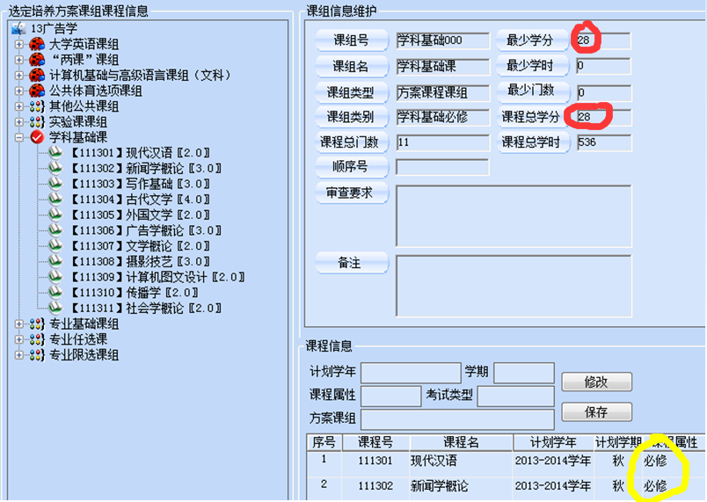

Slide 15
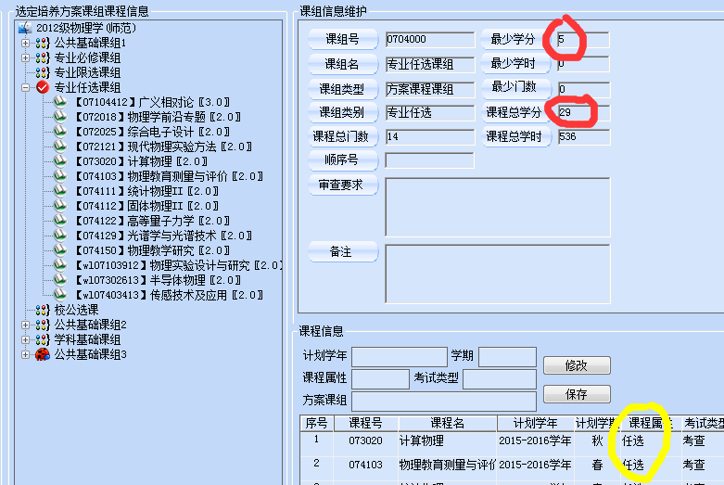

Slide 16
3.免修、免听
免修：先考试，合格即获得成绩和学分，不需再跟班学习。
免听：不听课，但需要完成作业并参加考核。
思想政治理论课、公共体育课、实践教学环节不允许免修或免听。
所有免修、免听的课程，总数不能超过6学分。
不鼓励学生免修或者免听，但个别学生需要并且有条件时，导师应指导学生如何办理。

Slide 17
4.补考、缓考、重修
补考：考核不合格的课程，向学生提供一次补考机会。
缓考：办理了缓考手续的学生，允许参加缓考。缓考与补考同时进行。
重修：补考不合格，或应参加补考、缓考而未参加的，须重修；学生对已合格成绩不满意，也可重修。
学生无故不参加课程正常考核，称为旷考，不允许参加正常补考。如果是必修课，只能重修；如果是选修课，可以重选。

Slide 18
5.学分绩点
课程绩点=百分制成绩/10 -5
课程学分绩点=课程绩点*学分数
平均学分绩点=课程学分绩点之和除以总学分数
例：某课程3学分，学生考核得85分，则课程成绩为85，课程绩点为3.5，课程学分绩点为3.5*3=10.5。
平均学分绩点反映所学课程不同的学生的学业水平差异，常用于排名。

Slide 19
6.考试违规
请查阅《曲阜师范大学学生考试违规认定与处理办法》 曲师大校字〔2014〕111号。
依据监考教师的考场记录认定违规行为。
依据条文列举的各种违规行为，给予对应级别的处分（警告、严重警告、记过、留校察看、开除学籍）。
学生对处分决定不服，可提出申述。
协助辅导员做好考前诚信教育。
协助辅导员做好违纪学生的思想工作。

Slide 20
7.辅修与双学位、双专业
请查阅《曲阜师范大学全日制本科生双学位、双专业教育实施细则》 曲师大校字〔2014〕170号
学生修读学籍所在专业（主修）的同时，修读的第二个专业称为辅修专业。
双专业——如果主修专业与辅修专业同属于一个学科门类，毕业时可获得主修学历和辅修专业证书。
双学位——如果主修专业与辅修专业不属于同一个学科门类，毕业时获得主修学历、辅修专业证书以及两个学位证书。
帮助学生综合分析学生个人发展的需求、主辅修专业的相关度（知识结构合理性）、学生的学习能力、学生的兴趣特长等因素，合理选择辅修专业。
指导学生合理规划两个专业的选课，以力争四年内完成。

Slide 21
8.转专业
请查阅《曲阜师范大学普通高等教育本科生转专业暂行规定》曲师大校字［2014］95号
新生取得学籍之前，不允许调整。
跨招生类别的，不能调整。
录取批次由低到高的，不允许调整。
特殊专业不允许调整。
超出接收专业办学能力的，不允许调整。
允许学业困难的高年级在校生调整专业。

Slide 22
9.跨校学习学分认定
请查阅《跨校学习课程学分认定及成绩转换管理办法》曲师大校字〔2014〕38号
校际合作交流项目，按合作协议予以认定。
学院派出的交流项目，经学校批准备案，按交流协议认定。
个人外出学习，不予认可。

Slide 23
10.学费
请查阅《曲阜师范大学学分制收费管理办法（试行）》曲师大校字［2014］176号
学年初按学年制学费标准预收。第二学期末，根据学生选课结果进行结算。
实收学费=专业注册费+选课学分数*100

Slide 24
工作要求
熟悉我校的培养方案和课程体系
了解我校的教学管理制度
以高度的责任心和奉献精神投入工作
开学初要与学生见面，了解学生的学习情况。
利用现代信息手段，保持与学生的密切联系和交流。
确保集体指导的次数，做到有准备、有针对性。

Slide 25
谢谢大家 请各位老师批评指正！

